Slide 1
Pemetaan Konsumsi Energi di Singapore
Dini Anggriyani / Milestone 1 phase 0

Slide 2

Outline Presentasi
Outline Presentasi
Latar Belakang
Penjabaran Masalah
Solusi
Kesimpulan

Slide 3
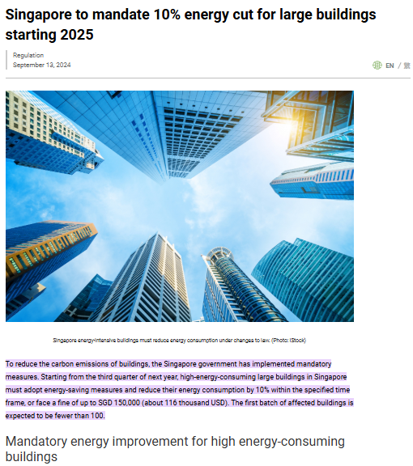
Latar Belakang

Slide 4
Penjabaran Masalah
SMART Framework
Spesific => Melakukan pemetaan tingkat konsumsi energi di Singapore
Measurable => Menurunkan Tingkat konsumsi energi di Singapore sampai 10%
Achieveble => Dengan melihat hubungan antara greenmark status, tipe-tipe bangunan, dan luas bangunan dari data 2 tahun lalu, perencanaan penurunan konsumsi energi sampai 10% di Singapore mungkin didapatkan
Relevant => Penurunan Tingkat konsumsi energi di Singapore dapat berdampak kepada terciptanya bangunan yang lebih hijau
Time-bond => Target penurunan Tingkat energi akan diimplementasikan selama kurang lebih 1 tahun sampai 2025 dengan analisa yang dilakukan selama kurang lebih 3 hari
Dengan melakukan pemetaan tingkat konsumsi energi dan hubungannya terhadap greenmark status, greenmark rating, tipe bangunan, luas bangunan, perencanaan penurunan Tingkat konsumsi energi 10% dan penciptaan bangunan yang lebih hijau yang akan diterapkan selama kurang lebih 1 tahun mungkin didapatkan.

Slide 5
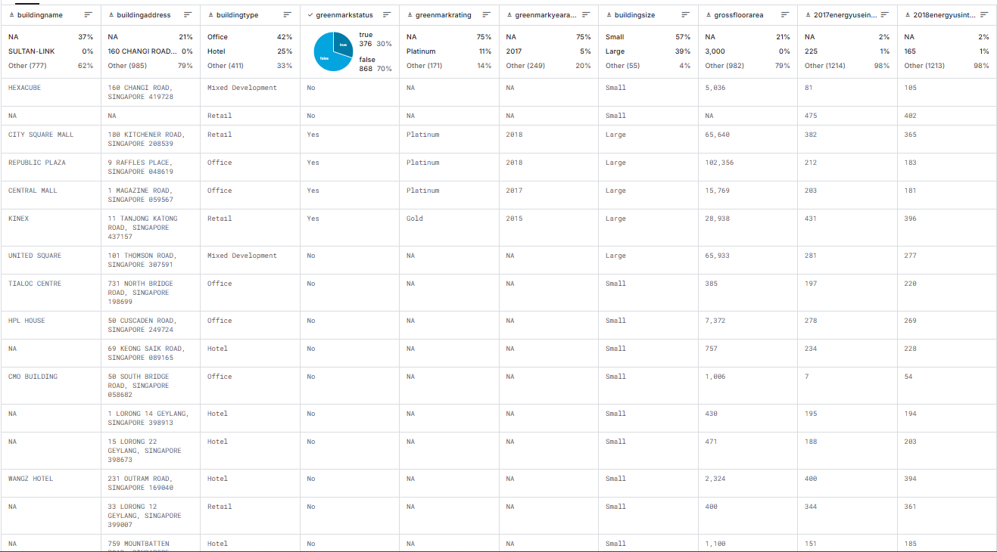
Dataset
Nama Kolom | Tipe Data
Building Name | Object
Building Adress | Object
Building Type | Object
Grenn Mark Status | Object
Green Mark Rating | Object
Green Mark Year Award | Object
Building Size | Object
Gross Floor Area | Object
2017 Energy Use Intensity | Float
2018 Energy Use Intensity | Float

Slide 6
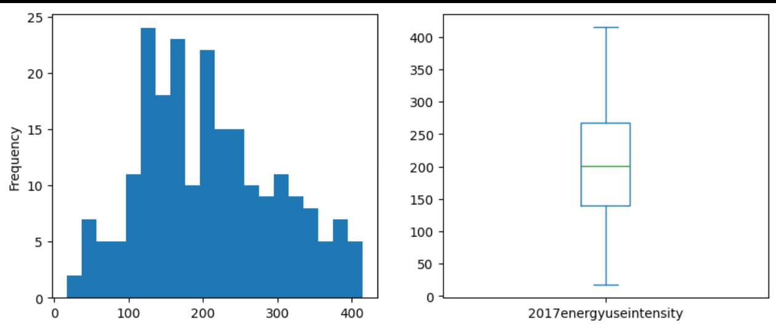
Presentasi outliers: 14.34%
Tukey’s Rule

Slide 7
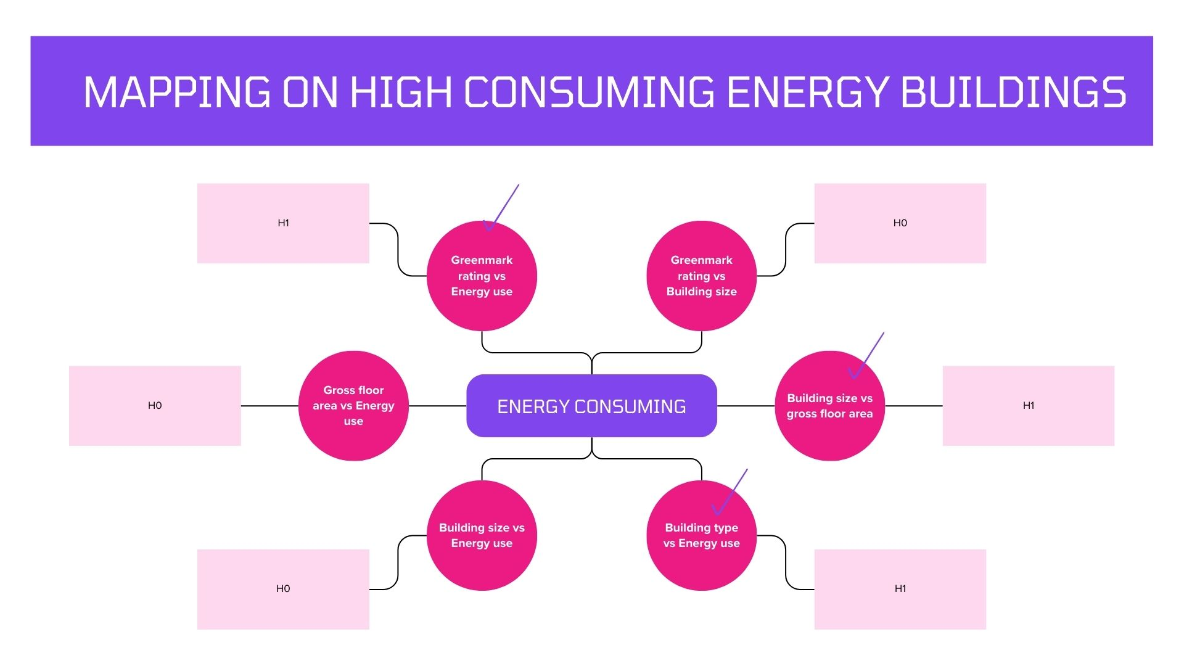

Slide 8
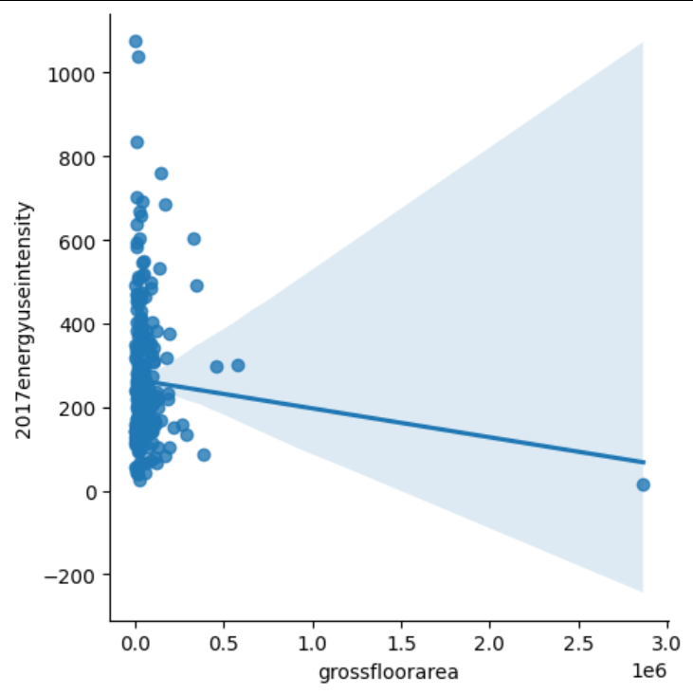
Luas Bangunan vs Konsumsi Energi
Metode : Spearman
R-correlation : 0.02
P-value : 0.73

Slide 9
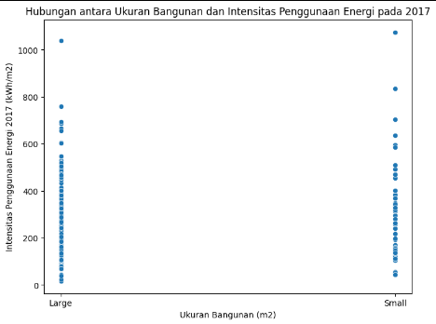
Ukuran Bangunan vs Konsumsi Energi
Metode : Kendall-tau
R-correlation : -0.02
P-value : 0.673

Slide 10
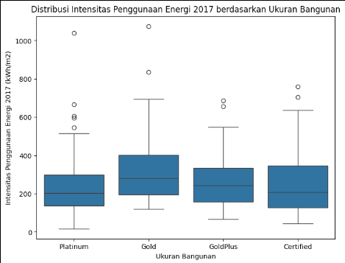
Greenmark rating- vs Konsumsi Energi
Metode : Kendall-tau
R-correlation : -0.11
P-value : 0.017
Green mark rating

Slide 11
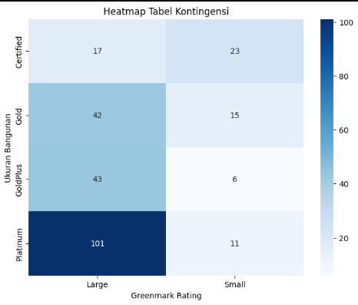
Ukuran Bangunan vs Greenmark rating
Green Mark Rating
Metode : Chi-Kuadrat
R-correlation : -0.11
P-value : 0.013
Ukuran Bangunan

Slide 12
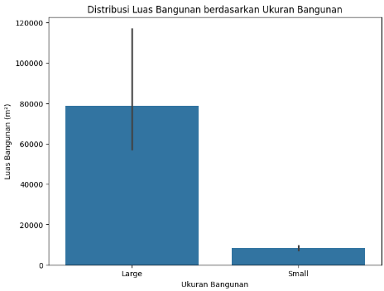
Ukuran Bangunan vs Luas Bangunan
Metode : Two-Sample Test
F-Stats : 6.13
P-value : 0.013

Slide 13
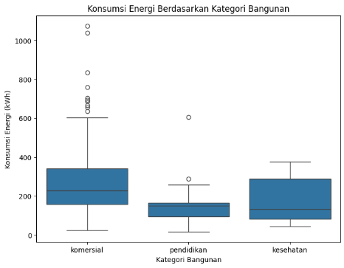
Tipe Bangunan vs Konsumsi Energi
Metode : ANOVA
F-Stats : 4.58
P-value : 0.011
Tipe Bangunan

Slide 14
Kesimpulan
Faktor yang memengaruhi konsumsi energi:
Green mark rating (langsung)
Building type (langsung)
Building size (tidak langsung)
Dengan demikian, Pemerintah Singapore dapat mengimplementasikan regulasi baru untuk mengurangi konsumsi energi oleh bangunan sebesar 10% yang ditujukan pada bangunan yang memiliki tipe Green Mark Rating Platinum dan tipe bangunan komersil

Slide 15
